Slide 1
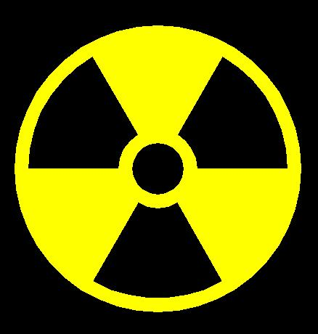

Radioaktyvumas
„Fizikos bandymai aplink mus 2015 “ projektinį Darbą parengė: Kauno ,,Varpo’’ gimnazijos 10B klasės mokinys - Dalius Stankevičius
Mokytoja – Nijolė Šmitienė
2015-02-25
Kaunas

Slide 2

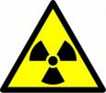
Turinys
https://www.google.lt/search?q=Radiacinis+fonas&biw=1920&bih=955&source=lnms&tbm=isch&sa=X&ei=2TnvVKejKoHyUKrgAw&ved=0CAYQ_AUoAQ#tbm=isch&q=turinys&imgdii=_&imgrc=BNfQ5rLFKcxOOM%253A%3B1UWlGqKE9NsnAM%3Bhttp%253A%252F%252Fwww.stilista.lt%252Fwp-content%252Fuploads%252Fsitemap1-280x300.jpg%3Bhttp%253A%252F%252Fwww.stilista.lt%252Fturinys%252F%3B280%3B300
Projektinio darbo tikslai;
Įvadas;
Radioaktyvumas iš kur?
Radioaktyvumo atradėjai;
Radiacinis fonas;
Pagrindinės radioaktyvaus spinduliavimo rūšys
Spinduliuotės tyrimai;
Apšvitos;
Atominės elektrinės ir jų sauga;
Černobylio atominės elektrinės tragedija;
Radiacijos įtaka žmogui;
Klausimynas;
Literatūra.

Slide 3
Projektinio darbo tikslai
Šio projektinio darbo tikslai, supažindinti ir paaiškinti radioaktyviuosius reiškinius ir kokią žalą pasauliui sukelia radioaktyvūs reiškiniai.

Slide 4
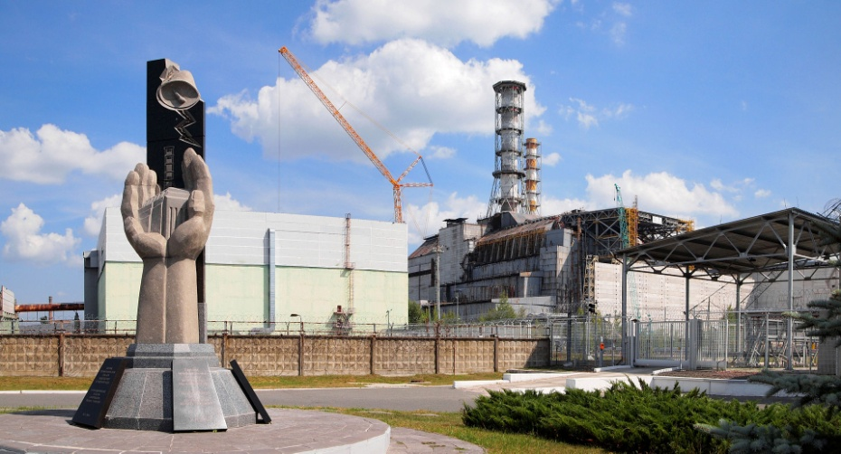
Įvadas
Radioaktyvumas egzistuoja nuo neatmenamų laikų, nuo Žemės susiformavimo, nepriklausomai nuo mūsų žinių apie jį. Žmonėms mažai buvo pasakojama, kas yra radioaktyvumas, bet viskas prasidėjo nuo Černobylio atominės elektrinės avarijos, kai žmonės pradėjo domėtis radioaktyvumu. Šiandien mes galime išgirsti daug kalbų apie Černobylio katastrofą, todėl norėčiau jums paaiškinti, kada ir kaip buvo pastebėtas radioaktyvumo reiškinys.
http://lt.wikipedia.org/wiki/%C4%8Cernobylio_atomin%C4%97_elektrin%C4%97#mediaviewer/File:Chernobyl_nuclear_plant5.jpg

Slide 5
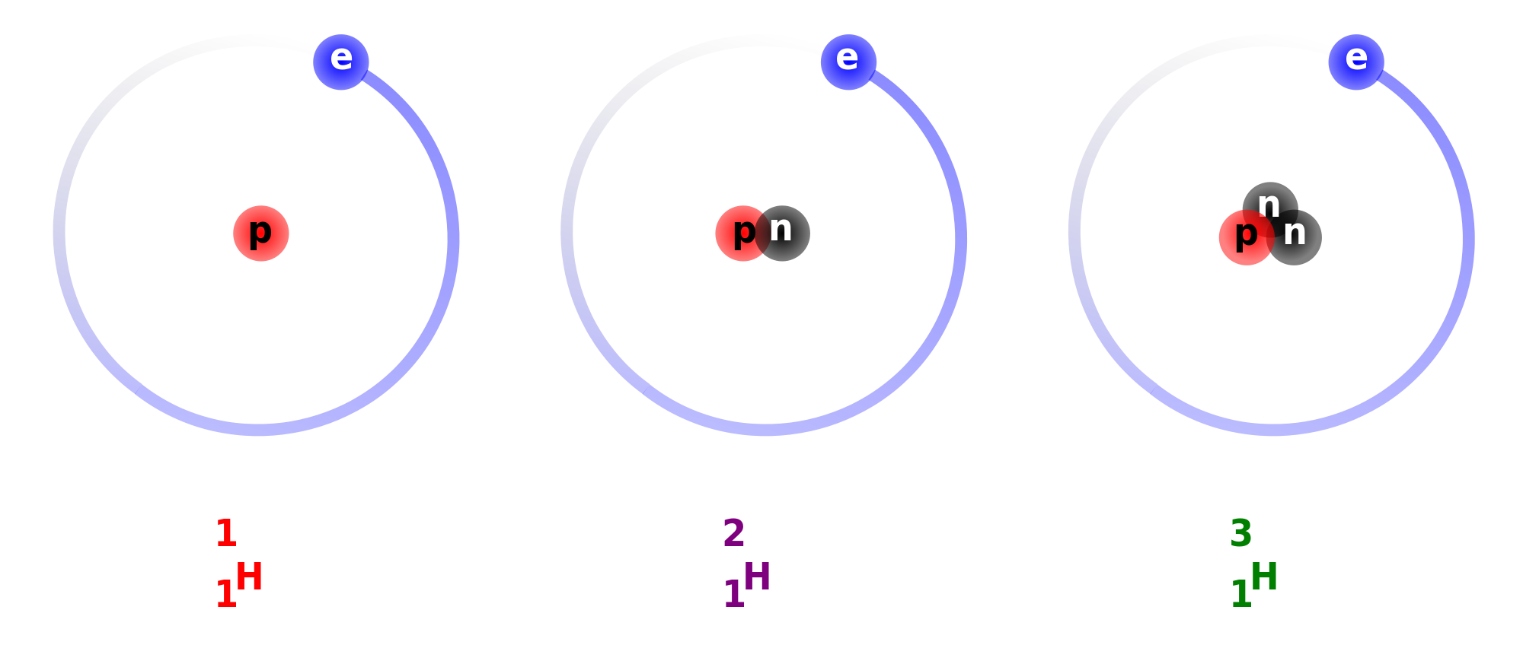
Radioaktyvumas - iš kur?
Radioaktyvumas tai spontaniškas nestabilių kurio nors cheminio elemento izotopų virsmas kito elemento izotopais, išspinduliuojant elementarias daleles arba branduolius.
http://en.wikipedia.org/wiki/Isotope#mediaviewer/File:Protium_deuterium_tritium.jpg

Slide 6
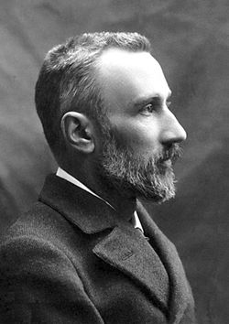
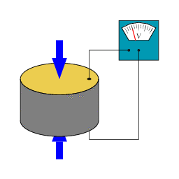
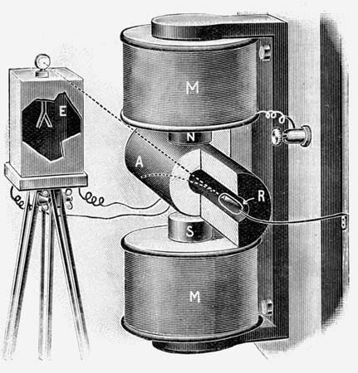
Radioaktyvumo atradėjai
Vienas radioaktyvumo mokslo kūrėjų, Nobelio fizikos premijos laureatas, prancūzų fizikas - Pjeras Kiuri ( prancūziškai Pierre Curie)
Su savo broliu Žaku Kiuri atrado tiesioginį ir atvirkštinį pjezoelektrinį reiškinį.
Sukonstravo iki šiol naudojamas vadinamas Kiuri ir Šenevo (Curie et Chèneveau) magnetines svarstykles.
http://lt.wikipedia.org/wiki/Pierre_Curie#mediaviewer/File:PierreCurie.jpg
http://en.wikipedia.org/wiki/Piezoelectricity#mediaviewer/File:SchemaPiezo.gif
https://www.google.lt/search?q=pjeras+kiuri&biw=1920&bih=955&source=lnms&tbm=isch&sa=X&ei=UT7vVLrXOIj9ywOJp4D4CA&sqi=2&ved=0CAYQ_AUoAQ#tbm=isch&q=Perrie+Curie+magnetic+scales&imgdii=_&imgrc=qjxOpGMTJdmjUM%253A%3BVFVfOevtpi1HrM%3Bhttp%253A%252F%252Fmedia-1.web.britannica.com%252Feb-media%252F16%252F135716-004-FE5CD075.jpg%3Bhttp%253A%252F%252Fwww.britannica.com%252FEBchecked%252Ftopic%252F489270%252Fradium-Ra%3B431%3B450

Slide 7
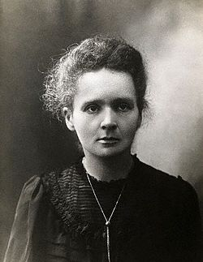
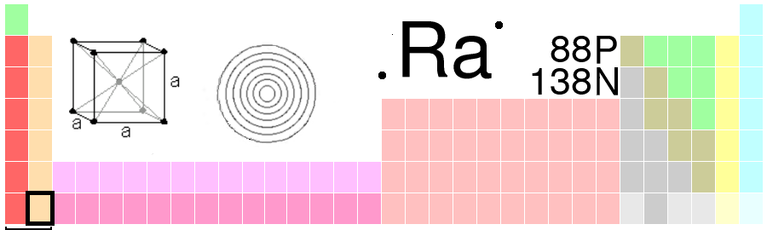
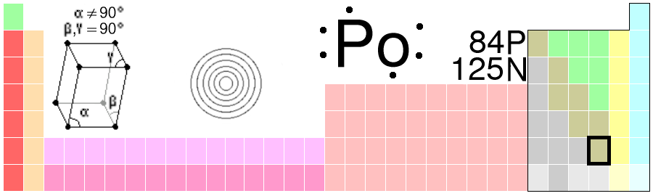
Radioaktyvumo atradėjai
Viena radiologijos srities pradininkių, dukart Nobelio premijos laureatė, lenkų-prancūzų mokslininkė - Marija Sklodovska-Kiuri
Marija Sklodovska-Kiuri kartu su savo vyru Pjeru Kiuri 1898 metais atrado cheminį elementą polonį, o po kelių mėnesių – radį.
http://lt.wikipedia.org/wiki/Radis#mediaviewer/File:Ra-TableImage.png
http://lt.wikipedia.org/wiki/Marie_Curie#mediaviewer/File:Mariecurie.jpg
http://lt.wikipedia.org/wiki/Polonis#mediaviewer/File:Po-TableImage.png

Slide 8
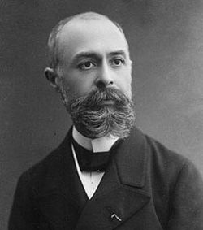
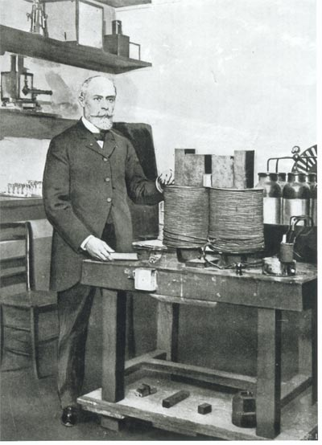
Radioaktyvumo atradėjai
Vvienas iš radioaktyvumo atradėjų, Nobelio premijos laureatas, prancūzų fizikas – Antuanas Anri Bekerelis (prancūziškai - Antoine Henri Becquerel)
Bekerelis
SI sistemos vienetas radioaktyvumui matuoti, pavadintas fiziko Antuano Anri Bekerelio garbei. Tam tikras medžiagos aktyvumas rodo, kiek nestabilių branduolių suskyla per vieną sekundę.
http://lt.wikipedia.org/wiki/Antoine_Henri_Becquerel#mediaviewer/File:Henri_Becquerel.jpg
https://www.google.lt/search?q=Antoine+Henri+Becquerel&biw=1920&bih=955&source=lnms&tbm=isch&sa=X&ei=g0DvVNueLIy3UY7hgcAL&ved=0CAYQ_AUoAQ#imgdii=_&imgrc=RxY4UR8bsCfReM%253A%3BAEYafA8afFFocM%3Bhttp%253A%252F%252Fwww.chemistryexplained.com%252Fimages%252Fchfa_01_img0115.jpg%3Bhttp%253A%252F%252Fwww.chemistryexplained.com%252FAr-Bo%252FBecquerel-Antoine-Henri.html%3B319%3B450

Slide 9
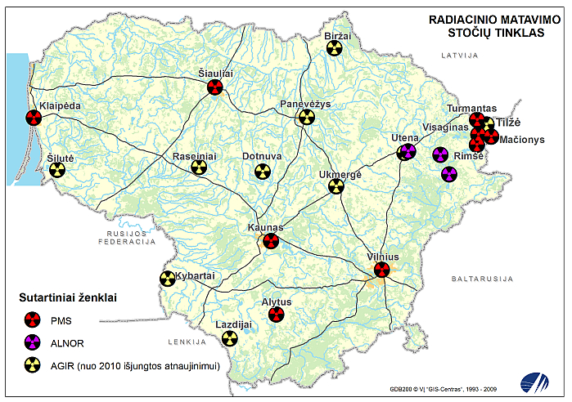
Radiacinis fonas
Radiacinis fonas – tai jonizuojančiosios spinduliuotės lygis aplinkoje, kurio matavimo vienetas SI sistemoje yra Sv/h (sivertai per valandą). Kadangi tai yra didelis matavimo vienetas, dažniausiai naudojami mažesni radiacinio fono matavimo vienetai µSv/h arba nSv/h.
1 µSv/h=0,000001 Sv/h
1 nSv/h=0,000000001 Sv/h
Radiacijos stotys Lietuvoje
Vidutinis radiacinis fonas Lietuvoje svyruoja nuo 50 iki 120 nSv/h.
http://oras.gamta.lt/cms/index?rubricId=0b9c420f-533e-4132-b6e1-b0fcd5f8b734

Slide 10
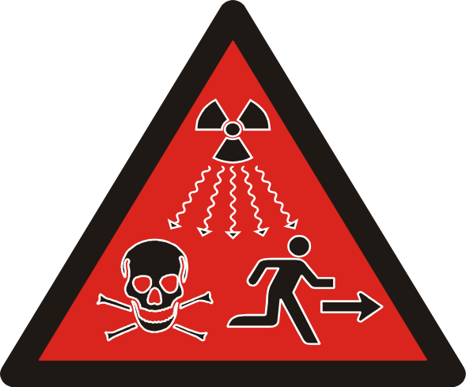
Radiacinis fonas
*Radionuklidas - atomo branduolys, kuriam būdingas radioaktyvusis skilimas.
Gamtinę jonizuojančiąją spinduliuotę sudaro kosminė ir gamtinių *radionuklidų spinduliuotė.
https://www.google.lt/search?q=radiation&biw=1920&bih=955&source=lnms&tbm=isch&sa=X&ei=rULvVL61BIHdUNuwg_gI&ved=0CAYQ_AUoAQ#imgdii=_&imgrc=KuirvvFc_G-NZM%253A%3BDHxMHNQE2f1MmM%3Bhttp%253A%252F%252Fupload.wikimedia.org%252Fwikipedia%252Fen%252Fthumb%252F1%252F10%252FNew_radiation_symbol_ISO_21482.svg%252F589px-New_radiation_symbol_ISO_21482.svg.png%3Bhttp%253A%252F%252Fen.wikipedia.org%252Fwiki%252FFile%253ANew_radiation_symbol_ISO_21482.svg%3B589%3B489

Slide 11
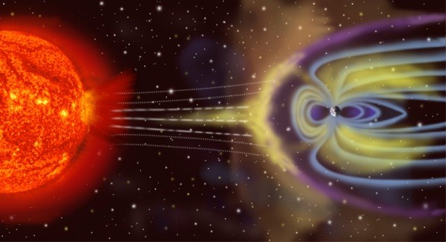
Radiacinis fonas - Kosminė spinduliuotė
Kosminė spinduliuotė – branduolinių dalelių srautas, pasiekiantis Žemę iš kosminės erdvės, taip pat ir iš Saulės, bet Žemės paviršių pasiekia tik dalis spinduliuotės, kadangi atmosfera ją sugeria. Kosminė spinduliuotė, kurią sudaro 16 procentų visos gamtinės spinduliuotės ir 13 procentų bendro radiacinio fono.
https://www.google.lt/search?q=radiation&biw=1920&bih=955&source=lnms&tbm=isch&sa=X&ei=rULvVL61BIHdUNuwg_gI&ved=0CAYQ_AUoAQ#tbm=isch&q=kosmine+spinduliuote&imgdii=_&imgrc=qgxkYBctVveOtM%253A%3ByTiT9lpKM5UyEM%3Bhttp%253A%252F%252Fanomalija.lt%252Fwp-content%252Fuploads%252F2011%252F09%252Fzememarsas.jpg%3Bhttp%253A%252F%252Fanomalija.lt%252F2011%252F09%252Fzeme-virs-marsu-jau-po-metu%252F%3B599%3B325

Slide 12
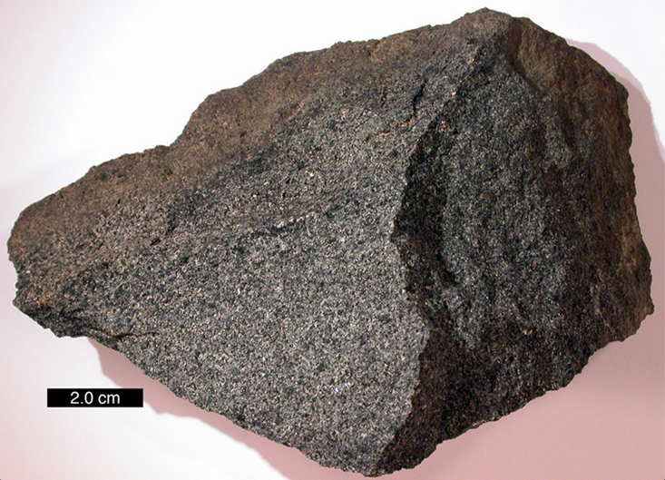
Radiacinis fonas - Gamtinių radionuklidų spinduliuotė
Gamtinių radionuklidų spinduliuotę skleidžia žemės uolienose, dirvoje, grunte, statybinėse medžiagose esantys natūralios kilmės radionuklidai, susidarantys skylant uranui, toriui, kaliui, kurių skilimo pusamžis siekia milijardus metų ir kurie uolienose yra dar nuo žemės susidarymo.
https://www.google.lt/search?q=zemes+uolienos&biw=1920&bih=955&source=lnms&tbm=isch&sa=X&ei=8Xf8VKHNBquGywOHhoDoCA&ved=0CAYQ_AUoAQ#imgrc=CDmNyvPbLq1ZhM%253A%3BugT_yIjHghJOGM%3Bhttps%253A%252F%252Fsmp2014ge.ugdome.lt%252Fmo%252F11kl_gamtine_geografija%252FGE_DE_13%252Fimg%252Fzemes_sandara_uolienos_t3_gabras.png%3Bhttps%253A%252F%252Fsmp2014ge.ugdome.lt%252Fmo%252F11kl_gamtine_geografija%252FGE_DE_13%252Fteorine_medziaga_3.html%3B733%3B529

Slide 13
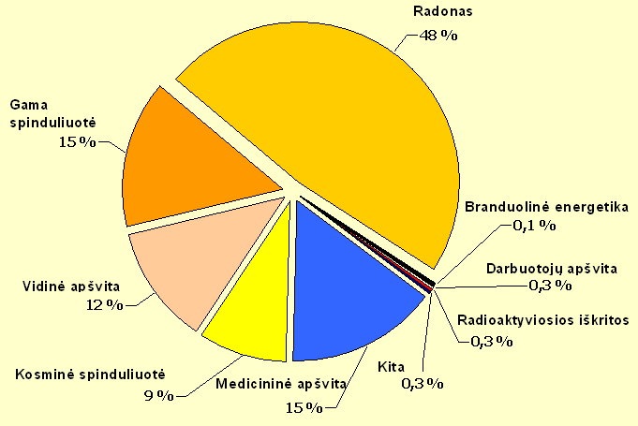
Vidutinė Europos gyventojo apšvita nuo natūralių ir dirbtinių jonizuojančiosios spinduliuotės šaltinių
Matome, jog didžiausią poveikį apšvitos natūraliųjų ir dirbtinių jonizuojančiosios spinduliuotės šaltinių duoda - RADONAS, o mažiausią - branduolinė energetika.
http://www.vatesi.lt/index.php?eID=tx_cms_showpic&file=uploads%2Fpics%2Fapsvita.PNG&width=800m&height=600m&bodyTag=%3Cbody%20style%3D%22margin%3A0%3B%20background%3A%23fff%3B%22%3E&wrap=%3Ca%20href%3D%22javascript%3Aclose%28%29%3B%22%3E%20%7C%20%3C%2Fa%3E&md5=1a95f0af56b9e259b5cff53ad8dc6944

Slide 14
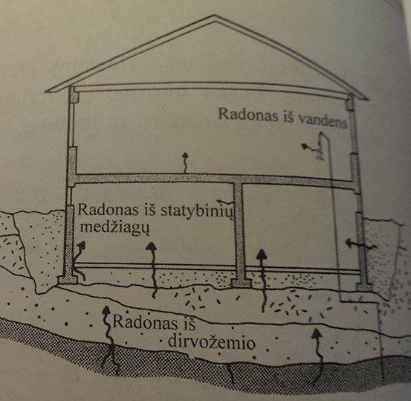
Radono patekimo į žmogaus gyvenamąją aplinka būdai

Slide 15
Pagrindinės radioaktyvaus spinduliavimo rūšys
Alfa spinduliavimas
Gama spinduliavimas
Beta spinduliavimas
Neutronų spinduliavimas

Slide 16
Medžiagų
sterilizavimas
Maisto produktų
švitinimas
¹³¹I – skydliaukės
tyrimai
⁶⁰Co – spindulinė
terapija
γ
²²²Rn – Žemės
gelmių spinduliuotė
¹⁴C – datavimas
anglimi
α
Jonizuojančioji
spinduliuotė
β
²²²Ra – seniau
švytinčios skalės
³H – švytinčios
skalės
Rentgeno
spinduliai
Rentgenografija
Mamografija
Kompiuterinė
tomografija

Slide 17
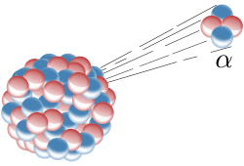
Alfa spinduliavimas
Iš skylančių branduolių išmesti aukštos energijos helio branduoliai, pasižymi labai menka skvarba , tačiau yra kraštutinai kenksmingas, aukštos Alfa spinduliavimo dozės gali nudeginti odą, sukelti odos ląstelių mutacijas, vėžį antrinį radioaktyvumą.
http://en.wikipedia.org/wiki/Alpha_particle#mediaviewer/File:Alpha_Decay.svg

Slide 18
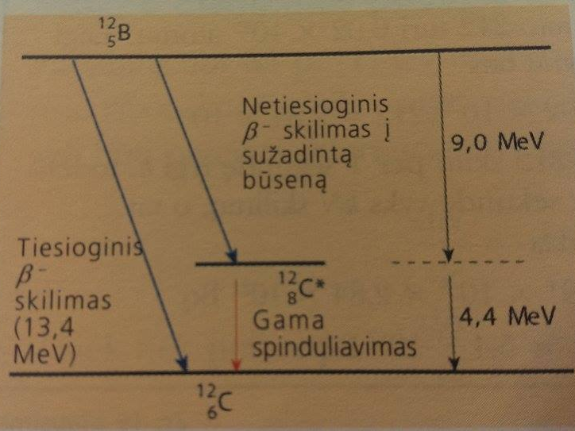
Gama spinduliavimas
Didelės energijos elektromagnetiniai spinduliai, skleidžiami skylančių branduolių, susiduriančių aukštos energijos dalelių, kosminių kūnų ir pasižymi labai didele skvarba.
Gama skilimas įvyksta tada, kai branduolys susidaro esant sužadintai būsenai. Tokia būsena žymima kaip ir pats branduolys, tik su žvaigždute.

Slide 19
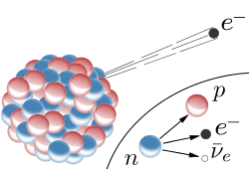
Beta spinduliavimas
*Pozitronas, e⁺ – elektrono antidalelė
Iš skylančių branduolių išmesti aukštos energijos elektronai ir *pozitronai, pasižymi ribota skvarba, tačiau ši spinduliuotė yra labai kenksminga. Aukštos Beta spinduliavimo dozės nudegina odą, pažeidžia vidaus organus, sukelia ląstelių mutacijas ir net gali sukelti ribotą antrinį radioaktyvumą.
http://commons.wikimedia.org/wiki/File:Beta-minus_Decay.svg

Slide 20
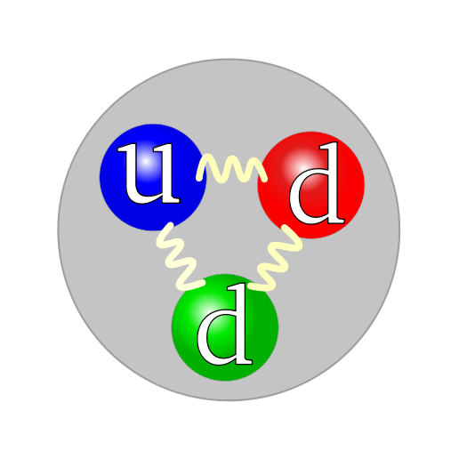
Neutronų spinduliavimas
Neutronai, skleidžiami skylančių branduolių, pasižymi kraštutinai aukšta skvarba (dideliu kenksmingumu). Apspinduliavus sunkiuosius elementus, sukelia stiprų antrinį radioaktyvumą.
http://lt.wikipedia.org/wiki/Neutronas#mediaviewer/File:Quark_structure_neutron.svg

Slide 21
Spinduliuotės tyrimai

Slide 22
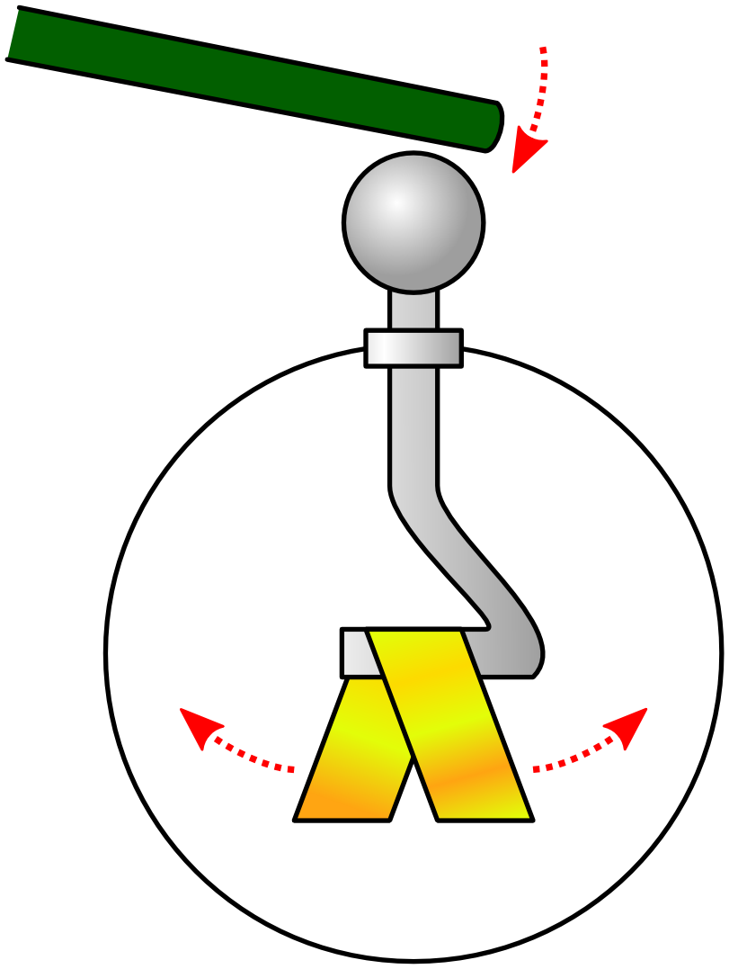
Elektroskopas
Papraščiausias prietaisas, naudotas spinuliuotės tyrimams, buvo elektroskopas.
Veikimo principas - įgavęs krūvį plonas lapelis, atsislenka į šalį nuo strypelio. Jonizuojanti dėžutė dalelė prasiskverbus į dėžutės vidų jonizuoja oro molekules. Strypelis, ir lapelis, pritraukę priešingo krūvio jonus, praranda dalį krūvio, ir lapelio nukrypimo kampas sumažeja.
Pagal kampo didumą galima spręsti apie spinduliuotės poveikį.
https://www.google.lt/search?q=papras%C4%8Diausias+prietaisas,+naudotas+spinduliuot%C4%97s+tyrimams,+buvo+elektroskopas.%09%C4%AEgav%C4%99s+kr%C5%ABv%C4%AF+plonas+lapelis&biw=1920&bih=955&source=lnms&tbm=isch&sa=X&ei=wAPyVLWFCISuUaOMgeAH&ved=0CAYQ_AUoAQ#tbm=isch&q=elektroskopas&imgdii=_&imgrc=RQpkn6gb0e9ZYM%253A%3Bai0RIL7P1k0SjM%3Bhttp%253A%252F%252Fupload.wikimedia.org%252Fwikipedia%252Fcommons%252Fb%252Fb5%252FElectroscope.png%3Bhttp%253A%252F%252Flt.wikipedia.org%252Fwiki%252FElektroskopas%3B811%3B1077

Slide 23
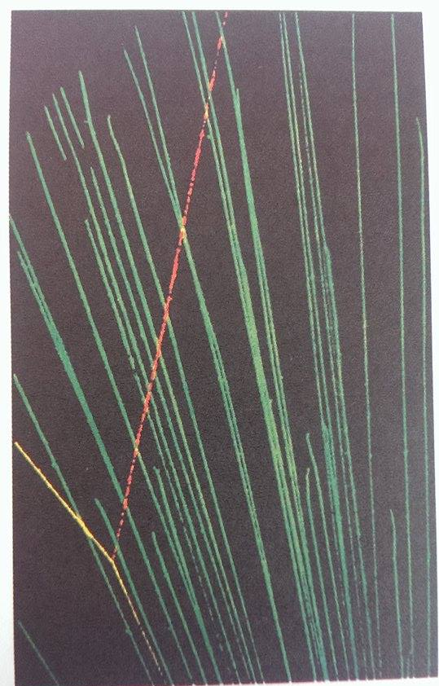
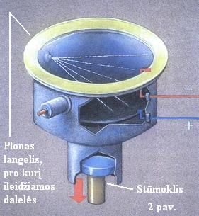
Vilsono kamera
Alfa dalelių pėdsakai Vilsono kameroje
Anglų fizikas Čarlzas Vilsonas 1912 metais sukonstravo vadinamąją Vilsono kamerą – prietaisą elektringųjų dalelių pėdsakams stebėti ir fotografuoti.
Veikimo principas - Stūmoklį patraukus į dešinę, kameros tūris padidėja, o garų slėgis ir temperatūra sumažėja.
Garai atvėsta ir pasidaro persotintieji. Susidarę jonai tampa kondensacijos centrais, ir dalelės kelyje atsiranda smulkių rūko lašelių ruožas – trekas.
http://ik.su.lt/~mariusbm/Atomas/teorija/detektor.htm

Slide 24
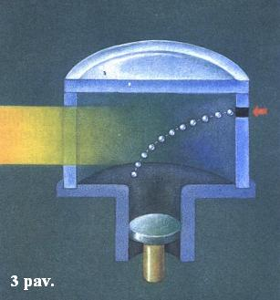
Burbulinė kamera
Šią kamerą 1952 metais sukonstravo D. A. Glezeris.
Inde su stipriais langais laikomas koks nors skystis. Staiga sumažinus slėgį, skystis pereina į nestabilią perkaitinto skysčio būseną, tada pradeda atsirasti pirmieji garų burbuliukai. Jie visų pirma nusėda ant jonų, jei tuo laiku per kamerą lekia greita jonizuojanti dalelė, ant jos nusėda virtinė burbuliukų ir dalelės pėdsakas pasidaro aiškiai matomas. Tuo metu kamera apšviečiama ir pėdsakas fotografuojamas.
http://ik.su.lt/~mariusbm/Atomas/teorija/detektor.htm

Slide 25
APŠVITOS

Slide 26
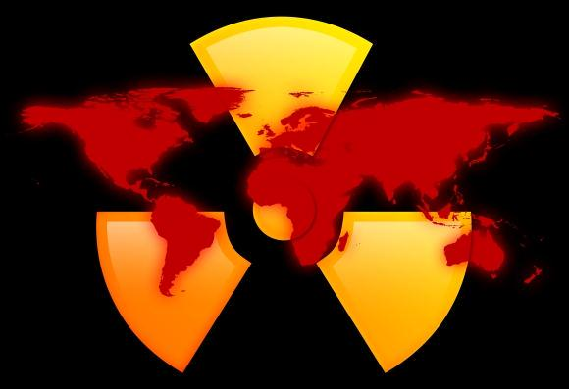
Vidinė apšvita ir jos ribojimas
Vidinę apšvitą sukelia radionuklidai, patekę į organizmą pro kvėpavimo takus, virškinamąjį traktą ar odą.
https://www.google.lt/search?q=radionuklidai&safe=off&biw=1920&bih=955&source=lnms&tbm=isch&sa=X&ei=xjsMVenTLeLTygPr9YHYDQ&sqi=2&ved=0CAcQ_AUoAg#imgdii=_&imgrc=769nfm29zWspBM%253A%3BIW8weFTGuMr8GM%3Bhttps%253A%252F%252Fpbs.twimg.com%252Fmedia%252FB8SEdlICAAATD05.jpg%253Alarge%3Bhttps%253A%252F%252Ftwitter.com%252Ffake_rosatom%3B580%3B397

Slide 27
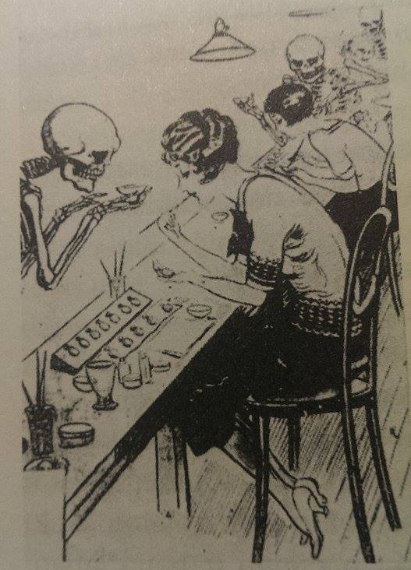
Vidinė apšvita ir jos ribojimas
Vidinė apšvita, kurią sukelia į organizmą patekę radionuklidai, priklauso nuo skilimo tipo.
Vidutinės dalelių ar kvantų energijos;
Radioaktyviojo skilimo grandinės;
Radionuklido patekimo į organizmą būdo;
Pasiskirstymo organizme pobūdžio ir išlikos.
XX a. Pirmoje pusėje, kad švytėtų, laikrodžių rodyklės dengtos medžiaga, į kurios sudėtį įeina radis arba mezortis, kad sudėtų reikiamą medžiagą teptuku, darbininkės smailino teptukų galus lūpomis.
Vidutininškai po 15 metų, jos susirgdavo žandikaulių vėžiu.
Laikraščio ,,New York Newspaper’’ karikatūra, vaizduojanti giltinę, laikančia lėkštutę su mezorito dažais, kurias suteptą teptuką laikrodžių surinkėjos smailino lūpomis.

Slide 28
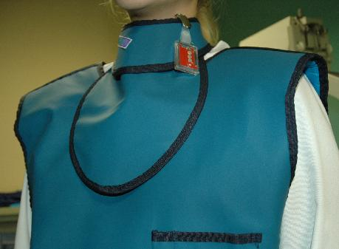
Profesinė apšvita
Žmones, dirbančius su jonizuojančios spinduliuotės šaltiniais, veikianti apšvita vadinama profesinė. Jiems nustatytos ribinės dozės, kuros juos gali paveikti, kad jos nebūtų viršytos, privaloma vykdyti radiacinės saugos reikalavimus.
Liemenės, kurias privalo devėti darbuotojai.
https://www.google.lt/search?q=profesine+apsvita&biw=1920&bih=955&source=lnms&tbm=isch&sa=X&ei=cmTzVJ-IJcK5Ube-hNAP&ved=0CAYQ_AUoAQ#imgdii=_&imgrc=ePTAHH0DQS2FxM%253A%3B5ywEfX6njRAR5M%3Bhttp%253A%252F%252Fwww.vlmedicina.lt%252Fwp-content%252Fuploads%252F2011%252F08%252Fmodarticle_4e4a614e30ddf_b11.jpg%3Bhttp%253A%252F%252Fwww.vlmedicina.lt%252F2011%252F08%252Far-dideles-profesines-apsvitos-dozes-gauna-darbuotojai%252F%3B459%3B337

Slide 29
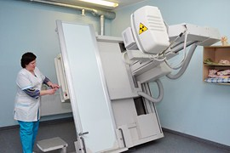
Medicininė apšvita
Medicininė yra pacientų apšvita atliekant diagnostikos tyrimus arba gydant. Apšvitą patiria ir darbuotojai dirbantys su radioaktyviais spinduliais.
Prietaisas skirtas atlikti tyrimams
http://www.vlmedicina.lt/2012/02/naujas-poziuris-uztikrinant-gyventoju-apsvitos-stebesena/

Slide 30

Atominės elektrinės ir jų sauga
1990 metais - tarptautinė atominės energetikos agentūra, patvritino tarptautinę branduolių incidentų ir avarijų skalę, kurioje yra 7 lygiai.
https://www.google.lt/search?q=tarptautine+atomines+energijos+agentura&biw=1920&bih=955&source=lnms&tbm=isch&sa=X&ei=5oD8VPrGJMXVygOQhILwAg&ved=0CAYQ_AUoAQ#imgdii=_&imgrc=5e22OfmP1Fx_BM%253A%3BcrhBclKxcCgQUM%3Bhttp%253A%252F%252Fwww.nscoe.lt%252Fadmin%252Fspaw2%252Fuploads%252Fimages%252F4_1_2-IAEA-logo-h_1.gif%3Bhttp%253A%252F%252Fwww.nscoe.lt%252F%253Fp%253D26%2526p2%253D43%2526lng%253Dlt%3B700%3B535

Slide 31
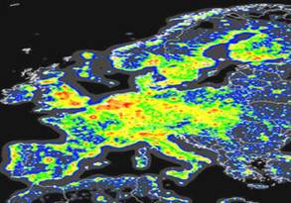
Branduolinių incidentų ir avarijų lygmenys
1-2 lygis – sutrikęs atominės elektrinės darbas. Abu šie lygmenys susiję su techninio pobūdžio gedimais. Avarijos padariniai pašalinami atominės elektrinės (AE) teritorijoje. Radioaktyviosios medžiagos į aplinką nepatenka.
https://www.google.lt/search?q=radioaktyviosios+med%C5%BEiagos+i+aplinka+patenka&biw=1920&bih=955&source=lnms&tbm=isch&sa=X&ei=aYL8VPzCF-OaygPD-YKQBA&ved=0CAYQ_AUoAQ#imgrc=zlzt5IzzSJ3m1M%253A%3BKCpMsOB4y9NOMM%3Bhttp%253A%252F%252Fwww.asu.lt%252Fnm%252Fl-projektas%252F-Aplinkos_tarsa%252F7_clip_image002.jpg%3Bhttp%253A%252F%252Fwww.asu.lt%252Fnm%252Fl-projektas%252F-Aplinkos_tarsa%252F7.htm%3B293%3B205

Slide 32
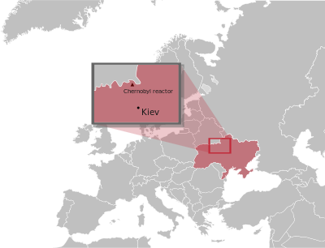
Branduolinių incidentų ir avarijų lygmenys
3 lygis – pavojingas įvykis. Radioaktyviosios medžiagos patenka į aplinką
4 lygis – atominės elektrinės avarija dėl įrangos gedimo, kai radioaktyviosios medžiagos patenka į aplinką. Pavyzdys – 1980 metais San Lorano atominės elektrinės avarija.
https://www.google.lt/search?q=radioaktyviosios+med%C5%BEiagos+i+aplinka+patenka&biw=1920&bih=955&source=lnms&tbm=isch&sa=X&ei=aYL8VPzCF-OaygPD-YKQBA&ved=0CAYQ_AUoAQ#tbm=isch&q=radioaktyviosios+med%C5%BEiagos+i+aplinka+patenka&imgdii=_&imgrc=kXwRD0wTbCChQM%253A%3BCiKL0L_cpv-Z0M%3Bhttp%253A%252F%252Fupload.wikimedia.org%252Fwikipedia%252Fcommons%252Fthumb%252Fa%252Faf%252FChernobyl_placement.svg%252F400px-Chernobyl_placement.svg.png%3Bhttp%253A%252F%252Flt.wikipedia.org%252Fwiki%252F%2525C4%25258Cernobylio_avarija%3B400%3B306

Slide 33
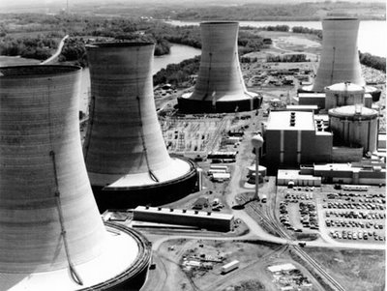
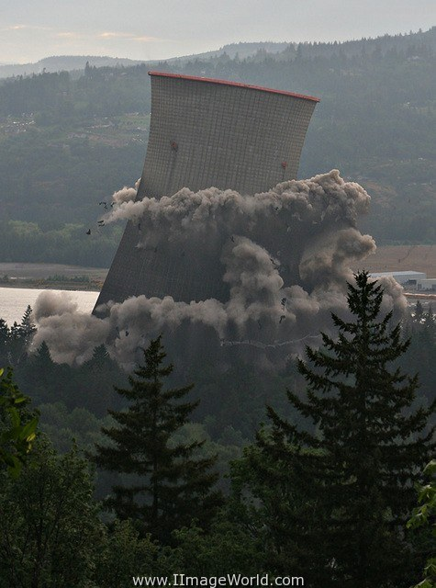
Branduolinių incidentų ir avarijų lygmenys
5 lygis – avarija, galinti sukelti pavojingus padarinius, kai į aplinką patenka nuo šimto iki tūkstančio žalingų medžiagų. Pavyzdys – 1979 metais trijų mylių salos (JAV) atominės elektrinės avarija.
https://www.google.lt/search?q=sen+loren+1980&biw=1920&bih=955&source=lnms&tbm=isch&sa=X&ei=-Yf8VP_XBMX4yQOrw4C4Ag&ved=0CAYQ_AUoAQ#tbm=isch&q=1979+triju+myliu+salos&imgdii=_&imgrc=JtiBKWb2O_L79M%253A%3BTdsZmF8ulJqe9M%3Bhttp%253A%252F%252Fapiemistika.lt%252Fwp-content%252Fuploads%252F2012%252F10%252Fatomine-elektrine.jpg%3Bhttp%253A%252F%252Fapiemistika.lt%252Fivairenybes%252Famerikieciu-cernobilis%252F%3B400%3B301
https://www.google.lt/search?q=sen+loren+1980&biw=1920&bih=955&source=lnms&tbm=isch&sa=X&ei=-Yf8VP_XBMX4yQOrw4C4Ag&ved=0CAYQ_AUoAQ#tbm=isch&q=1979+triju+myliu+salos&imgdii=_&imgrc=2aK2cIyeX4W9yM%253A%3BQ2N1fXe70ciRbM%3Bhttp%253A%252F%252Fwww.technologijos.lt%252Fupload%252Fimage%252Fn%252Ftechnologijos%252Fenergija_ir_energetika%252FS-18340%252Fnuotrauka-35675%252F2-1-101_3_mile_island.jpg%3Bhttp%253A%252F%252Fwww.technologijos.lt%252Fn%252Ftechnologijos%252Fenergija_ir_energetika%252FS-18340%252Fstraipsnis%252FAvarijos-atominiuose-objektuose%253A-pasaulio-patirtis%253Fl%253D2%2526p%253D1%3B475%3B640

Slide 34
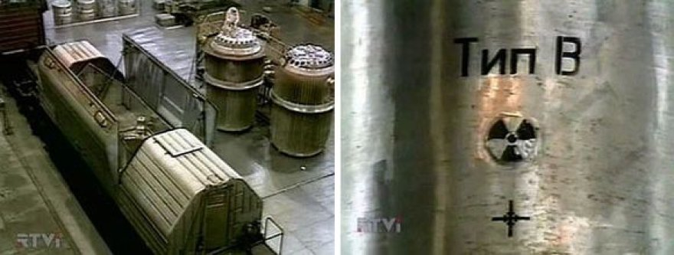
Branduolinių incidentų ir avarijų lygmenys
6 lygis – pavojingoji avarija. Į aplinka patenka nuo tūkstančio iki dešimt tūkstančių žalingų medžiagų. Pavyzdys – 1957 metais Kyštymo (Rusija) branduolinio kuro perdirbimo gamykloje įvykusi avarija.
https://www.google.lt/search?q=Kystymas+Rusija&biw=1920&bih=955&source=lnms&tbm=isch&sa=X&ei=7ZD8VIWhN6P7ygP-k4LAAQ&ved=0CAcQ_AUoAg#imgrc=H3haNIMrIPvnnM%253A%3BW_1zwWWlABpMgM%3Bhttp%253A%252F%252Fs2.15cdn.lt%252Fstatic%252Fcache%252FODgweDU4MCwsNTk3MjU5LG9yaWdpbmFsLCwyNTExODY3MzI2%252F1302200033ilius.jpg%3Bhttp%253A%252F%252Fwww.15min.lt%252Fnaujiena%252Faktualu%252Fpasaulis%252Frusijos-atomininkai-perspeja-prezidenta-dmitriju-medvedeva-bresta-rusiskas-fukusimos-1-variantas-57-145176%3B880%3B333

Slide 35
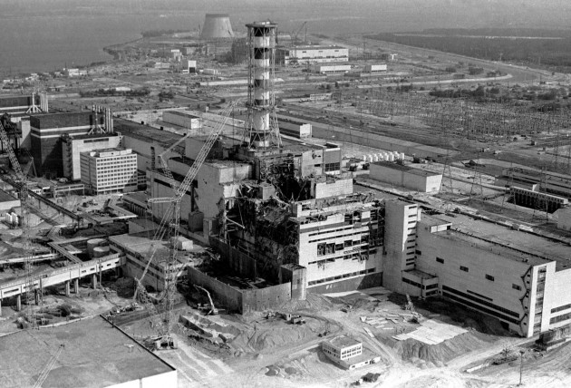
Branduolinių incidentų ir avarijų lygmenys
7 lygis – didžioji arvarija. Suirus branduoliniam reaktoriui į aplinką patenka daug ilgaamžių ir trumpaamžių izotopų. Radionuklidai pasklinda už tos šalies, kurioje įvyko avarija ir gali turėti žalingą poveikį žmonių sveikatai. Pavyzdys – 1986 metais Černobylio AE avarija.
https://www.google.lt/search?q=sen+loren+1980&biw=1920&bih=955&source=lnms&tbm=isch&sa=X&ei=-Yf8VP_XBMX4yQOrw4C4Ag&ved=0CAYQ_AUoAQ#tbm=isch&q=cernobylis&imgdii=_&imgrc=zR98vzclsbg2PM%253A%3B2P-WPowzqoZpdM%3Bhttp%253A%252F%252Fwww.technologijos.lt%252Fupload%252Fimage%252Fn%252Fzmoniu_pasaulis%252Fkaip_mes_gyvename%252FS-25683%252FCernobylis_100.jpg%3Bhttp%253A%252F%252Fwww.technologijos.lt%252Fn%252Fzmoniu_pasaulis%252Fkaip_mes_gyvename%252FS-25683%252Fstraipsnis%252FLietuvis-savo-akimis-regejes-Cernobylio-atomines-sprogima%253Fl%253D2%2526p%253D1%3B630%3B428

Slide 36
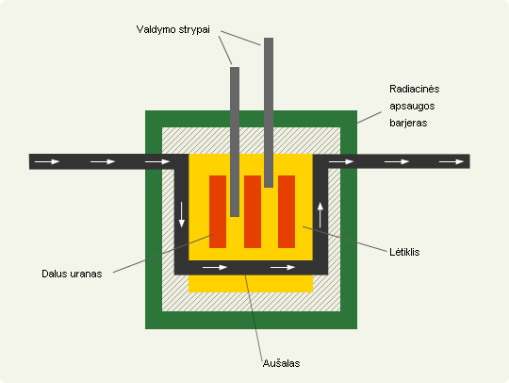
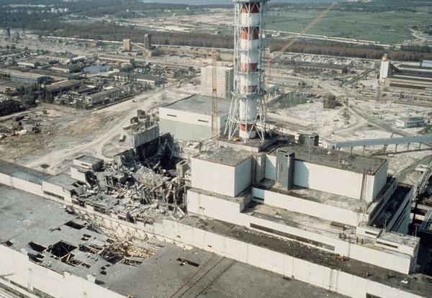
Černobylio atominės elektrinės tragedija
1986 metų balandį Černobylio atominės elektrinės ketvirtasis blokas, veikęs beveik trejus metus, turėjo būti sustabdytas planiniam remontui. Prieš sustabdant reaktorių, planuota atlikti eksperimentą siekiant patikrinti, ar avarinėje situacijoje, užgesus reaktoriui, iš inercijos besisukantis masyvus turbinos rotorius sugebės pagaminti elektros energijos reaktoriaus aušinamiesiems siurbliams. Eksperimento metu buvo padaryta keletas neleistinų klaidų, kaip išjungta automatinė avarinė sistema, dėl šių operatoriaus padarytų klaidų reaktoriaus galia pradėjo sparčiai didėti, jis tapo nevaldomas ir įvyko galingas sprogimas.
https://www.google.lt/search?q=eifelio+bokstas&safe=off&biw=1920&bih=955&source=lnms&tbm=isch&sa=X&ei=Bl8EVZjINaP17AaOyYCoBg&sqi=2&ved=0CAYQ_AUoAQ#safe=off&tbm=isch&q=branduolinis+reaktorius&imgdii=_&imgrc=g7TxTqzShAJbKM%253A%3BDPHdxKP4bw8cwM%3Bhttp%253A%252F%252Fwww.vae.lt%252Fimages%252Fsupaprastinta_branduolinio_rektoriaus_schema.gif%3Bhttp%253A%252F%252Fwww.vae.lt%252Flt%252Fpages%252Freaktoriu_sandara_ir_veikimo_principai%3B540%3B406
https://www.google.lt/search?q=eifelio+bokstas&safe=off&biw=1920&bih=955&source=lnms&tbm=isch&sa=X&ei=Bl8EVZjINaP17AaOyYCoBg&sqi=2&ved=0CAYQ_AUoAQ#safe=off&tbm=isch&q=cernobylio+reaktorius&imgdii=_&imgrc=xkeJMTSJ24ihdM%253A%3Bf9f8nR__xGBZ1M%3Bhttp%253A%252F%252Fi1.alfi.lt%252F6680%252F20%252F64.jpg%3Bhttp%253A%252F%252Fwww.alfa.lt%252Fstraipsnis%252F11152696%252Fcernobylis-keliu-akimirku-kaina%3B600%3B414

Slide 37
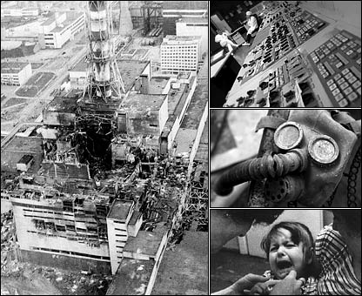
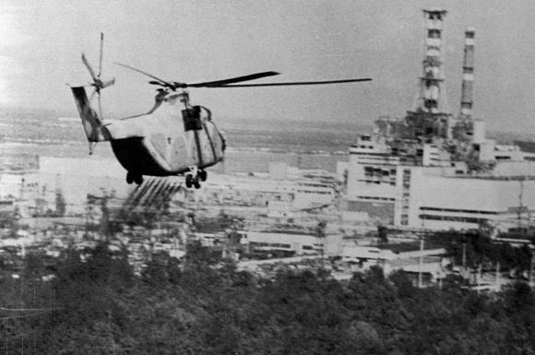
Černobylio atominės elektrinės tragedija
Viršutinis 2000 tonų svorio dangtis pakilo ir įstrigo vertikaliai, palikdamas išsilydžiusią kuro ir grafito masę. Sprogimo bangos išmesti grafito gabalai atominės elektrinės teritorijoje sukėlė 30 gaisro židinių. Gaisrininkai, dirbdami mirtinai pavojingoje radioaktyvioje zonoje, juos užgesino. Grafitas reaktoriaus viduje degė dar 10 parų, skleisdamas į aplinką radioaktyvius dūmus. Pamažu reaktoriaus krateris iš malūnsparnių užpiltas žvyru, kalkėmis ir kitomis medžiagomis ėmė slopti.
https://www.google.lt/search?q=cernobylis&biw=1920&bih=955&source=lnms&tbm=isch&sa=X&ei=D8kFVfe4BMbhavyTgIgO&ved=0CAYQ_AUoAQ#imgdii=_&imgrc=z0qPI5aSKnr9gM%253A%3BQbFz53mVrMDmAM%3Bhttp%253A%252F%252Ffilmai.me%252Fuploads%252Fposts%252F2013-09%252F1378189324_1.jpg%3Bhttp%253A%252F%252Fnemokamatv.lt%252F1571-cernobylis-branduolinio-pragaro-pasekmes.html%3B416%3B340
https://www.google.lt/search?q=cernobylis&biw=1920&bih=955&source=lnms&tbm=isch&sa=X&ei=D8kFVfe4BMbhavyTgIgO&ved=0CAYQ_AUoAQ#imgdii=_&imgrc=P36s0MaBxv2S0M%253A%3BS04aDA8vfiYhSM%3Bhttp%253A%252F%252Fwww.15min.lt%252Fimages%252Fphotos%252F600439%252Fbig%252F1303417760sraigtasparnisgretaelektrinspiladeaktyvuojaniasmediagas..jpg%3Bhttp%253A%252F%252Fwww.15min.lt%252Fnaujiena%252Faktualu%252Fistorija%252Fcernobylio-katastrofai-25-metai-kaip-ji-prasidejo-ir-kaip-buvo-likviduojami-jos-padariniai-582-147309%3B580%3B385

Slide 38
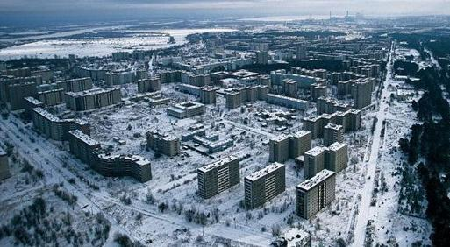
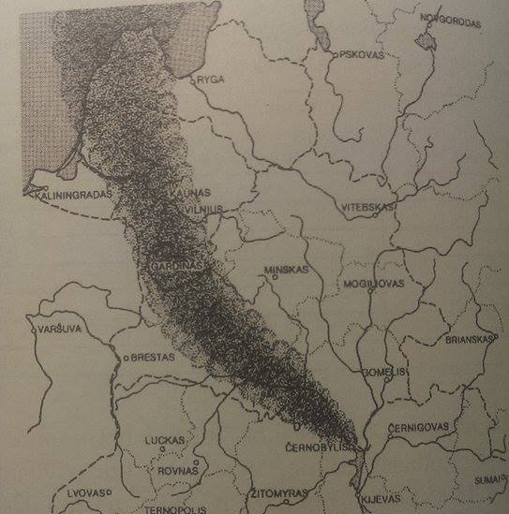
Černobylio atominės elektrinės tragedija
Labiausiai užterštos Baltarusijos, Rusijos ir Ukrainos teritorijos, nes iš šių teritorijų buvo iškeldinta apie 135 tūkstančių gyventojų. Labiausiai nuketnėjo Baltarusija. Jos teritorijoje iškrito apie du trečdalius iš Černobylio atominės elektrinės ketvirtojo bloko išmetsų radionuklidų.
https://www.google.lt/search?q=cernobylis&biw=1920&bih=955&source=lnms&tbm=isch&sa=X&ei=D8kFVfe4BMbhavyTgIgO&ved=0CAYQ_AUoAQ#tbm=isch&q=Baltarusija+ir+cernobylis&imgdii=_&imgrc=pyuyNRRC4qDi_M%253A%3BFTx83c_XNheRIM%3Bhttp%253A%252F%252Fwww.technologijos.lt%252Fupload%252Fimage%252Ftechnologijos%252Farchyvas%252Fmokslas_gyvenimas%252Fhipotezes%252Fcernobilio_avarija%252F1-cernobilio_avarija-f.jpg%3Bhttp%253A%252F%252Fwww.supergames.lt%252Ftopic%252F1829-cernobylio-avarija%252F%3B513%3B282
Šiame paveikslėlyje pavaizduotas radioaktyviojo debesies kelias per pirmąsias valandas po atominės elektrinės avarijos. Didžioji radioaktyviojo jodo dalis po avarijos pateko į aplinką būtent pirmąja dieną. Oro masė, įsodrinta radioaktyviuoju jodu, sklido anticikloniniu pakraščiu per Baltarusijos ir Lietuvos teritoriją Skandinavijos šalių link, palikdama siauro fakelo pavidalo pėdsaką.

Slide 39
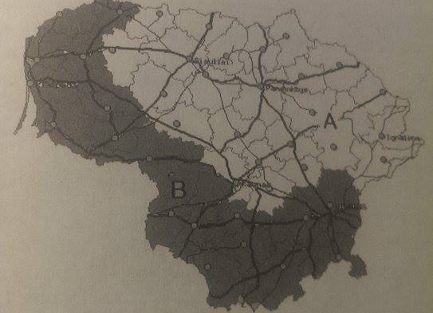
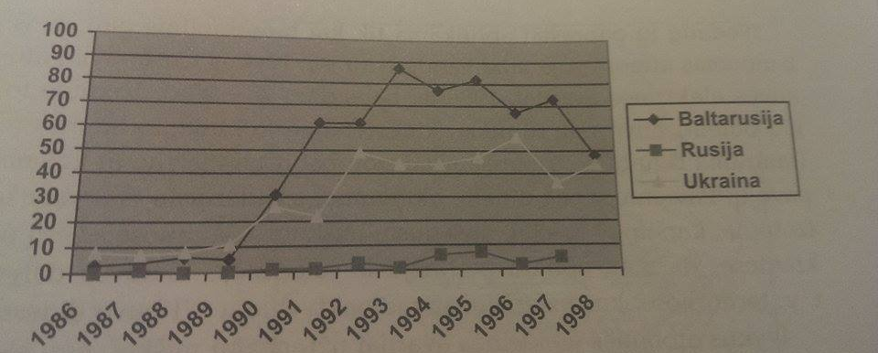
Aktyvumo kaita Lietuvoje po Černobylio atominės elektrinės avarijos: (A – neviršijo didžiausio leidžiamo lygio, B – didžiausias leidžiamas taršos lygis viršytas keliolika kartų)
Vaikų iki 15 metų sergamumas skydliaukės vėžiu užterštuose Baltarusijos, Rusijos ir Ukrainos rajonuose.

Slide 40
Radiacijos įtaka žmogui

Slide 41
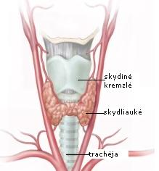
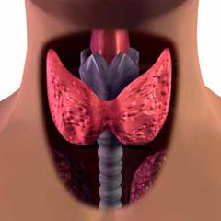
Radiacijos įtaka žmogui
Į organizmą patekusios radioaktyviosios dalelės gali iš jo pasišalinti nespėję padaryti didelės žalos. Tačiau P. Dydonas atkreipia dėmesį, jog kai kurios iš jų organizmuose yra linkusios užsibūti. Itin grėsmingas užsibuvimo atžvilgiu yra radioaktyvus izotopas jodas-131. Jį sugeria skydliaukė - stambi priekinės kaklo dalies endokrininė liauka, kurios pagrindinė skydliaukės funkcija – hormonų gamyba.
https://www.google.lt/search?q=skydliauke&biw=1920&bih=955&source=lnms&tbm=isch&sa=X&ei=YeIKVaPiBIj9ywOi14GQCg&sqi=2&ved=0CAYQ_AUoAQ#imgdii=_&imgrc=T3e33WuMSRPbNM%253A%3BI2uf1ANCHH2igM%3Bhttp%253A%252F%252Fwww.ve.lt%252Fuploads%252Fimg%252Fsk_1.jpg%3Bhttp%253A%252F%252Fwww.ve.lt%252Fnaujienos%252Flaisvalaikis%252Fpatarimai%252Fkaip-paciam-pasitikrinti-skydliauke%252F%3B240%3B240
https://www.google.lt/search?q=skydliauke&biw=1920&bih=955&source=lnms&tbm=isch&sa=X&ei=YeIKVaPiBIj9ywOi14GQCg&sqi=2&ved=0CAYQ_AUoAQ#imgdii=_&imgrc=q_LS27yTERvVoM%253A%3BHfVjThW9ceMb5M%3Bhttp%253A%252F%252Fwww.nvi.lt%252Floc%252Fm%252Fm_images%252Fwfiles%252Fi2ifzz320.jpg%3Bhttp%253A%252F%252Fwww.nvi.lt%252Findex.php%253F-1434613819%3B219%3B236

Slide 42
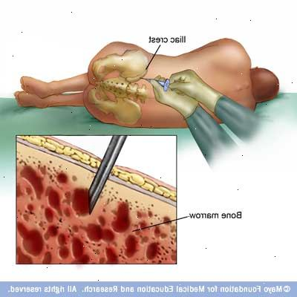
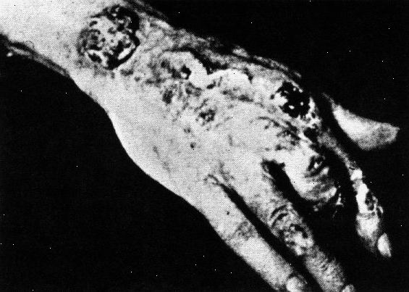
Radiacijos įtaka žmogui
Jei per dieną organizmas radiacijos gautų 1 sivertą (100 rentgenų), to pakaktų susirgti spinduline liga, – priduria P.Dydonas. – Per dieną gavus nuo vieno iki trijų sivertų radiacijos, gali būti pažeisti kaulų čiulpai ir kiti vidaus organai, dėl ko žmogus jausis tikrai blogai. Per dieną gavus nuo trijų iki šešių sivertų radiacijos, gali prasidėti kraujavimas. Šešių-dešimties sivertų radiacijos dozė yra 90 proc. mirtina. Dešimt sivertų viršijanti dienos radiacijos dozė yra neišvengiamai mirtina.“
https://www.google.lt/search?q=skydliauke&biw=1920&bih=955&source=lnms&tbm=isch&sa=X&ei=YeIKVaPiBIj9ywOi14GQCg&sqi=2&ved=0CAYQ_AUoAQ#tbm=isch&q=spinduline+liga&imgdii=_&imgrc=AP3Pj-7umnW66M%253A%3BG7zcrea0esRaYM%3Bhttp%253A%252F%252Fec.elobot.co.uk%252Fimg%252Fi64.jpg%3Bhttp%253A%252F%252Fec.elobot.co.uk%252Fspindulines-ligos%3B565%3B403
https://www.google.lt/search?q=skydliauke&biw=1920&bih=955&source=lnms&tbm=isch&sa=X&ei=YeIKVaPiBIj9ywOi14GQCg&sqi=2&ved=0CAYQ_AUoAQ#tbm=isch&q=kaulu+ciulpai+&imgdii=_&imgrc=dQHt8R-2JA-iSM%253A%3B47qvlKZswHYrNM%3Bhttp%253A%252F%252Fec.elobot.co.uk%252Fimg%252Fi1875.jpg%3Bhttp%253A%252F%252Fec.elobot.co.uk%252Fkaulu-ciulpu-biopsija-ir-siekis%3B400%3B400

Slide 43

KLAUSIMYNAS

Slide 44
1.Kokius cheminius elementus kartu su savo vyru atrodo Marija Kiuri 1989 metais?
1989 metais, Marija Kiuri, kartu su savo vyru atrado polonį ir radį.

Slide 45
2. Kieno garbei buvo pavadintas SI sistemos vienetas radioaktyvumui matuoti?
SI sistemos vienetas radioaktyvumui matuoti, pavadintas fiziko Antuano Anri Bekerelio garbei

Slide 46
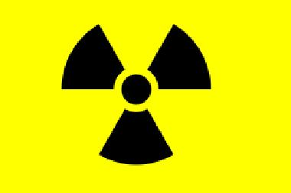
3.Suformuluokite radiacinio fono sąvoka
Radiacinis fonas – tai jonizuojančiosios spinduliuotės lygis aplinkoje, kurio matavimo vienetas SI sistemoje yra Sv/h (sivertai per valandą).
https://www.google.lt/search?q=radiacinis+fonas&biw=1920&bih=955&tbm=isch&source=lnms&sa=X&ei=VOkKVZnRNKWmygPT6YH4Bw&ved=0CAYQ_AUoAQ&dpr=1#imgdii=_&imgrc=hvA0ZXTLOJ3_wM%253A%3B0m1cO7Y4hLC93M%3Bhttp%253A%252F%252Fg.diena.lt%252F00%252F08%252F2301f5.jpg%3Bhttp%253A%252F%252Fklaipeda.diena.lt%252Fdienrastis%252Fklaipeda%252Fradiacinis-fonas-klaipedoje-didesnis-nei-ignalinoje-269610%3B380%3B253

Slide 47
4.Kas sudaro gamtinę jonizuojančiąją spinduliuotę?
Gamtinę jonizuojančiąją spinduliuotę sudaro: kosminė ir gamtinių radionuklidų spinduliuotės.

Slide 48
5. Kokios yra pagrindinės radioaktyvaus spinduliavimo rūšys?
Pagrindinės radioaktyvaus spinduliavimo rūšys yra: alfa spinduliavimas, gama spinduliavimas, beta spinduliavimas ir neutronų spinduliavimas.

Slide 49
6.Sujunkite tesingai
Vilsono kamera
Elektroskopas
Burbulinė kamera

Slide 50
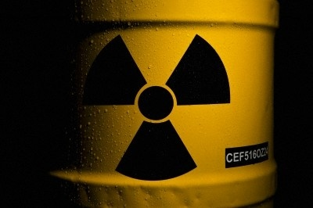
7.Išvardinkite apšvitas
Apšvitos:medicininė apšvita, profesinė apšvita, vidinė apšvita.
https://www.google.lt/search?q=radiacinis+fonas&biw=1920&bih=955&tbm=isch&source=lnms&sa=X&ei=VOkKVZnRNKWmygPT6YH4Bw&ved=0CAYQ_AUoAQ&dpr=1#tbm=isch&q=apsvitos&imgdii=_&imgrc=8q65p4GlTfGGXM%253A%3BVtOfs9Pd32LE3M%3Bhttp%253A%252F%252Fgs.delfi.lt%252Fimages%252Fpix%252Ffile43077173_deeaca59.jpg%3Bhttp%253A%252F%252Fwww.delfi.lt%252Fnews%252Fdaily%252Flithuania%252Fgrizusieji-is-japonijos-gali-pasitikrinti-ar-nepatyre-apsvitos.d%253Fid%253D43211135%3B400%3B266

Slide 51
8.Kelintais metais tarptautinė atominės energetikos agentūra, patvritino tarptautinę branduolių incidentų ir avarijų skalę, kurioje yra 7 lygiai?
Tarptautinė atominės energetikos agentūra, patvritino tarptautinę branduolių incidentų ir avarijų skalę 1990 metais.

Slide 52
9.Kelintais metais įvyko Černobylio atominės elektrinės avarija?
Černobylio atominės elektrinės avarija įvyko 1986 metais balandžio mėnesį.

Slide 53
10.Kiek reikia viršinti dienos radiacijos dozę, kad žmogus mirtų?
Mirtina radiacijos dozė žmogui, prasideda nuo šešių sivertų.

Slide 54



Naudota literatūra
http://lt.wikipedia.org/wiki/Vikipedija
Jonizuojančioji spinduliuotė (radiacija): sauga, sveikata, ekologija : vadovėlis / [A.Urbelis, D.Adlienė, V.Atkočius]
Ar pavojinga radiacija?/Bjorn Wahlstrom, Tatjana Nedveckaitė, Violeta Skaržinskienė.

Slide 55
AČIŪ UŽ DĖMESĮ

